Slide 1
SỞ GIÁO DỤC VÀ ĐÀO TẠO BÌNH ĐỊNH
TRƯỜNG PTDTNT THCS & THPT VÂN CANH
GV BIÊN SOẠN: HOÀNG THƯƠNG HUYỀN
Lớp: 11A5

Slide 2
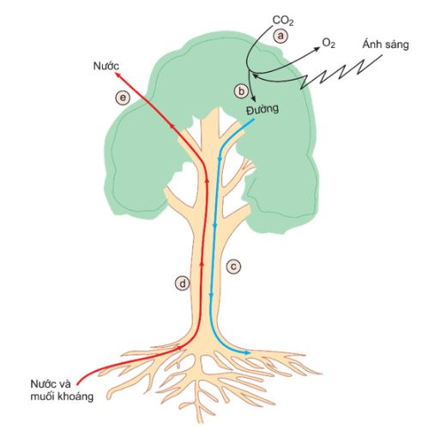
BÀI 1:
KHÁI QUÁT VỀ TRAO ĐỔI CHẤT VÀ CHUYẾN HOÁ NĂNG LUỢNG
“Năng lượng cho mọi hoạt động sống bắt nguồn từ đâu? Tại sao có hiện tượng sinh vật này sử dụng sinh khác làm thức ăn?”

Slide 3
BÀI 1: KHÁI QUÁT VỀ TRAO ĐỔI CHẤT VÀ CHUYẾN HOÁ NĂNG LUỢNG
“SUY NGẪM”
⬧ GV cho HS vận động theo nhạc tại chỗ, sau đó gọi vài HS chia sẻ những thay đổi của cơ thể sau khi vận động, giải thích.

Slide 4
BÀI 1: KHÁI QUÁT VỀ TRAO ĐỔI CHẤT VÀ CHUYẾN HOÁ NĂNG LUỢNG
“SUY NGẪM”
Đáp án
Khi nhảy theo nhạc, nhu cầu năng lượng của cơ thể tăng lên nên:
- Nhịp thở, nhịp tim tăng lên để cung cấp O2 và chất dinh dưỡng cho các tế bào giúp các tế bào có thể thực hiện quá trình chuyển hóa tạo ra năng lượng để đáp ứng nhu cầu về năng lượng đang tăng lên đó.
- Đồng thời, các quá trình chuyển hóa trong cơ thể cũng sinh ra nhiệt → Cơ thể nóng lên → Cơ thể ổn định nhiệt độ bằng cách thoát mô hôi → Mồ hôi ra nhiều khiến thiếu hụt nguồn nước trong cơ thể → Biểu hiện khát nước nhiều hơn lúc chưa nhảy.

Slide 5
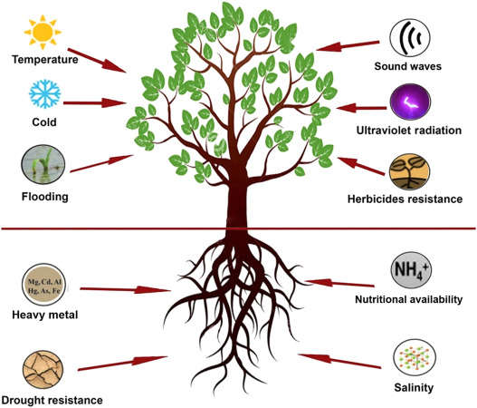
TÌM HIỂU
I. QÚA TRÌNH TRAO ĐỔI CHẤT VÀ CHUYẾN HÓA NĂNG LƯỢNG TRONG SINH GIỚI

Slide 6
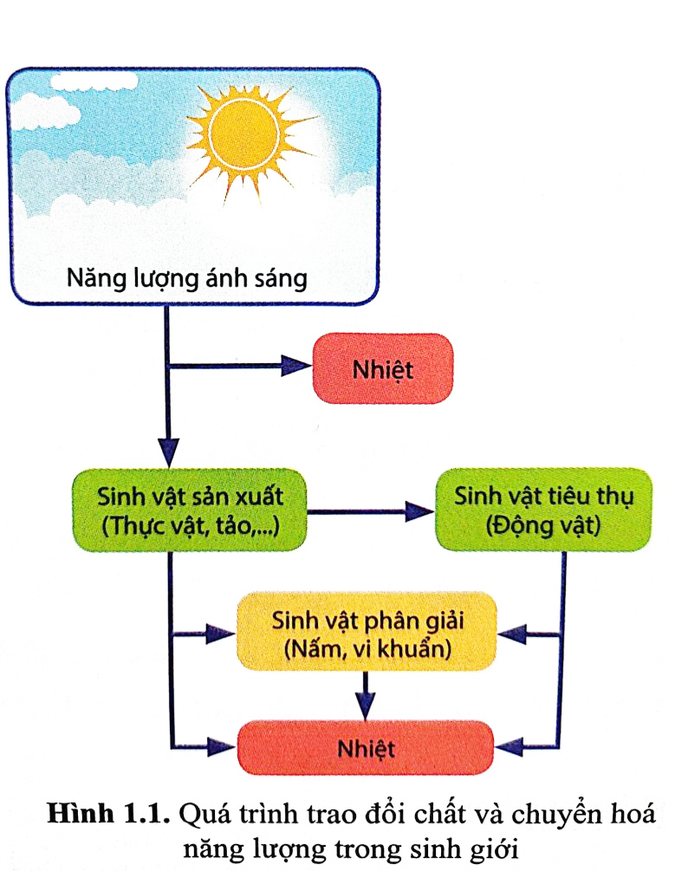
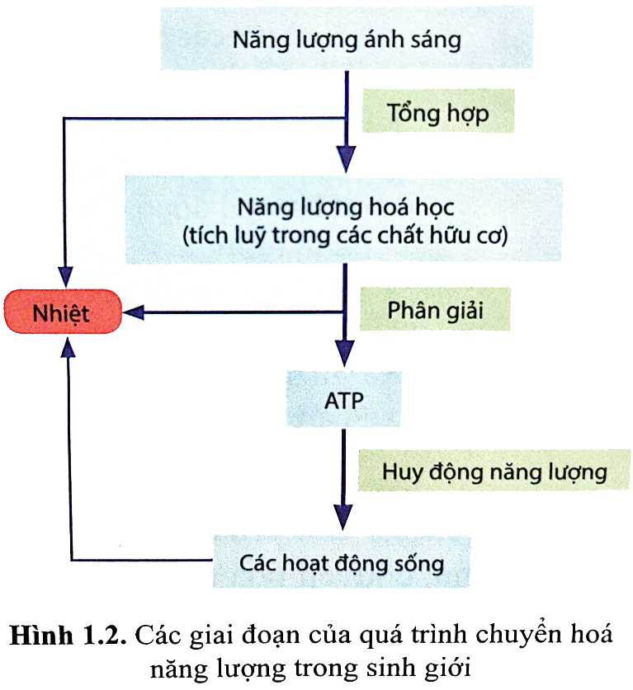
NHIỆM VỤ CẦN TÌM HIỂU CHO NỘI DUNG 1
BÀI 1: KHÁI QUÁT VỀ TRAO ĐỔI CHẤT VÀ CHUYẾN HOÁ NĂNG LUỢNG
I. QÚA TRÌNH TRAO ĐỔI CHẤT VÀ CHUYẾN HÓA NL TRONG SINH GIỚI
Học sinh làm việc nhóm cặp đôi nghiên cứu thông tin trong SGK và trả lời câu hỏi sau:
1. Cho biết vai trò của sinh vật tự dưỡng trong sinh giới
2. Quan sát hình 1.1 và mô tả quá trình chuyển hóa vật chất và năng lượng trong sinh giới.
3. Quan sát hình 1.2 và mô tả các giai đoạn của quá trình chuyển hóa năng lượng trong sinh giới.
BẤM VÔ HÌNH XEM LỚN

Slide 7
NHIỆM VỤ CẦN TÌM HIỂU CHO NỘI DUNG 1
BÀI 1: KHÁI QUÁT VỀ TRAO ĐỔI CHẤT VÀ CHUYẾN HOÁ NĂNG LUỢNG
I. QÚA TRÌNH TRAO ĐỔI CHẤT VÀ CHUYẾN HÓA NL TRONG SINH GIỚI
Học sinh làm việc nhóm cặp đôi nghiên cứu thông tin trong SGK và trả lời câu hỏi sau:
4
Đặc điểm | Sinh vật tự dưỡng | Sinh vật dị dưỡng
Sử dụng năng lượng ánh sáng
Sử dụng năng lượng hóa học trong hợp chất hữu cơ
Tổng hợp chất hữu cơ từ chất vô cơ
Tổng hợp chất hữu cơ từ chất hữu cơ
Ví dụ

Slide 8
HƯỚNG DẪN TÌM HIỂU CHO NỘI DUNG 1
BÀI 1: KHÁI QUÁT VỀ TRAO ĐỔI CHẤT VÀ CHUYẾN HOÁ NĂNG LUỢNG
1. Sinh vật tự dưỡng là các sinh vật?
Vai trò sinh vật này trong sinh giới?
2. Quá trình chuyển hóa vật chất và năng lượng trong sinh giới:
Nhóm sinh vật này chuyển hóa năng lượng từ dạng nào -> dạng nào?
Nguyên liệu của sinh vật tự dưỡng lấy vào là gì?
Sản phẩm tạo ra từ SV tự dưỡng đóng vai trò gì đối với sinh vật tiêu thụ?
3. Năng lượng ánh sáng được chuyển hóa sang năng lượng tồn tại ở đâu?
Dạng năng lượng để cung cấp cho các hoạt động sống cơ thể là gì?

Slide 9
HƯỚNG DẪN TÌM HIỂU CHO NỘI DUNG 1
BÀI 1: KHÁI QUÁT VỀ TRAO ĐỔI CHẤT VÀ CHUYẾN HOÁ NĂNG LUỢNG
4. Đọc thông tin sách giáo khoa để hoàn thành bảng sau (nếu có/đúng thì đánh chéo vào)
Đặc điểm | Sinh vật tự dưỡng | Sinh vật dị dưỡng
Sử dụng năng lượng ánh sáng | ? | ?
Sử dụng năng lượng hóa học trong hợp chất hữu cơ | ? | ?
Tổng hợp chất hữu cơ từ chất vô cơ | ? | ?
Tổng hợp chất hữu cơ từ chất hữu cơ | ? | ?
Ví dụ | ? | ?

Slide 10
KẾT LUẬN/TRẢ LỜI CÁC NHIỆM VỤ CHO NỘI DUNG 1
BÀI 1: KHÁI QUÁT VỀ TRAO ĐỔI CHẤT VÀ CHUYẾN HOÁ NĂNG LUỢNG
1. Sinh vật tự dưỡng là các sinh vật có khả năng tổng hợp chất hữu cơ từ các sinh vật vô cơ, có vai trò là sinh vật sản xuất, cung cấp nguyên liệu và năng lượng cho các sinh vật trong sinh giới.
2. Quá trình chuyển hóa vật chất và năng lượng trong sinh giới:
Năng lượng ánh sáng từ mặt trời một phần tạo ra nhiệt lượng, một phần cung cấp cho các sinh vật sản xuất như tảo, thực vật,... Sản phẩm của quá trình này là nguyên liệu và năng lượng cung cấp cho hoạt động sống của các sinh vật tiêu thụ và phân giải. Các sinh vật tiêu thụ đồng thời cũng cung cấp nguồn thức ăn cho vi sinh vật phân giải. Một lượng lớn năng lượng từ các sinh vật sản xuất, tiêu thụ và phân giải lại được giải phóng trở lại mội trường dưới dạng nhiệt.

Slide 11
KẾT LUẬN/TRẢ LỜI CÁC NHIỆM VỤ CHO NỘI DUNG 1
BÀI 1: KHÁI QUÁT VỀ TRAO ĐỔI CHẤT VÀ CHUYẾN HOÁ NĂNG LUỢNG
3. Năng lượng ánh sáng được tổng hợp thành năng lượng hóa học nhờ các sinh vật tổng hợp, sau đó phân giải tạo thành ATP nhờ các sinh vật phân giải. ATP huy động năng lượng trong cơ thể sinh vật giúp duy trì các hoạt động sống.
4.
Đặc điểm | Sinh vật tự dưỡng | Sinh vật dị dưỡng
Sử dụng năng lượng ánh sáng | ✔
Sử dụng năng lượng hóa học trong hợp chất hữu cơ |  | ✔
Tổng hợp chất hữu cơ từ chất vô cơ | ✔
Tổng hợp chất hữu cơ từ chất hữu cơ |  | ✔
Ví dụ | Tảo, vi khuẩn lam,… | Trâu, bò, hổ báo, chim, rắn,…

Slide 12
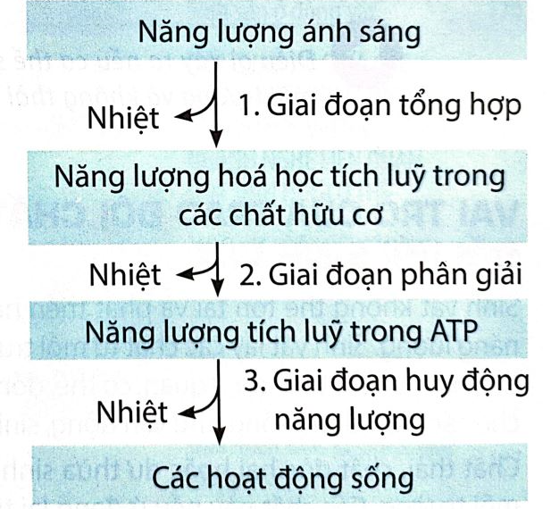
KIẾN THỨC GHI NHỚ CHO NỘI DUNG 1
BÀI 1: KHÁI QUÁT VỀ TRAO ĐỔI CHẤT VÀ CHUYẾN HOÁ NĂNG LUỢNG
I. VAI TRÒ CỦA TĐC VÀ CHUYẾN HÓA NĂNG LƯỢNG ĐỐI VỚI SINH VẬT.

Slide 13
Câu hỏi 1:
Khi nói đến vai trò của sinh vật tự dưỡng trong sinh giới, có bao nhiêu phát biểu sau đây đúng?
I. Chúng cung cấp O2
II. Chúng cung cấp thức ăn, nơi ở.
III. Chúng cung cấp hoạt động sống của sinh vật.
IV. Điều hòa khí hậu, tạo nhiệt độ và độ ẩm thuận lợi
A. 1. B. 2. C. 3. D. 4.

Slide 14
Câu hỏi 2:
Người ta gọi thực vật là sinh vật tự dưỡng và động vật là sinh vật dị dưỡng, có bao nhiêu giải thích sau đây đúng?
I. Thực vật là tự dưỡng, vì tích lũy năng lượng cho cơ thể bằng các chất vô cơ, nước, CO2, năng lượng ánh sáng..v..v…để tự đi nuôi cơ thể.
II. Động vật dị dưỡng, vì chúng lấy các chất hữu cơ từ các sinh vật tự dưỡng hoặc từ những động vật khác, chúng hấp thụ, tiêu hóa các chất này để tích lũy năng lượng và nuôi cơ thể.
III. Thực vật là tự dưỡng vì chúng không di động và tự biến đổi thức ăn.
IV. Động vật là dị dưỡng vì chúng có khả nằng di động và tự biến đổi thức ăn.
A. 1. B. 2. C. 3. D. 4.

Slide 15
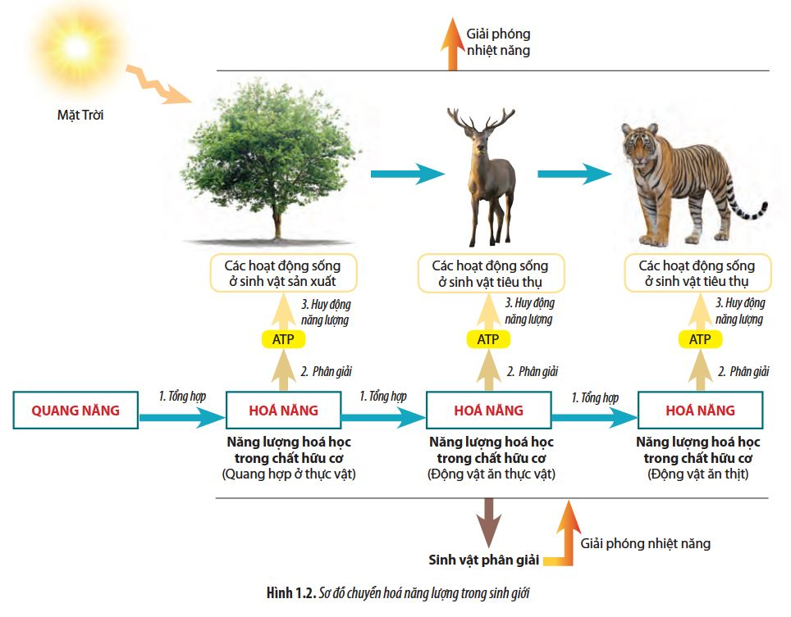
TÌM HIỂU
II. QUÁ TRÌNH TRAO ĐỔI CHẤT, CHUYỂN HÓA NĂNG LƯỢNG Ở TẾ BÀO VÀ CẤP CƠ THỂ

Slide 16
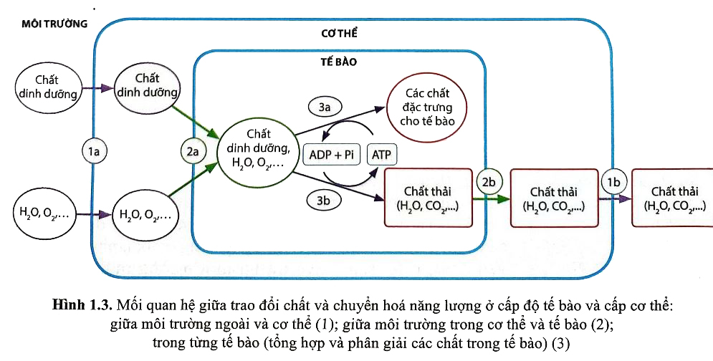
NHIỆM VỤ CẦN TÌM HIỂU CHO NỘI DUNG I1
BÀI 1: KHÁI QUÁT VỀ TRAO ĐỔI CHẤT VÀ CHUYẾN HOÁ NĂNG LUỢNG
II. QUÁ TRÌNH TRAO ĐỔI CHẤT, CHUYỂN HÓA NĂNG LƯỢNG Ở TẾ BÀO VÀ CẤP CƠ THỂ
Chia 4 nhóm, yêu cầu các nhóm đọc thông tin và quan sát các hình ảnh trong phần II (SGK) để trả lời câu hỏi sau đây: Hãy phân tích mối quan hệ giữa trao đổi chất và chuyển hóa năng lượng ở cấp tế bào và cấp cơ thể.

Slide 17
HƯỚNG DẪN TÌM HIỂU CHO NỘI DUNG II
BÀI 1: KHÁI QUÁT VỀ TRAO ĐỔI CHẤT VÀ CHUYẾN HOÁ NĂNG LUỢNG
1. Ở sinh vật đơn bảo: quá trình trao đổi chất, chuyển hóa năng lượng diễn ra như thế nào?
2. Ở sinh vật đa bào: quá trình trao đổi chất, chuyển hóa năng lượng diễn ra như thế nào?
3. Các dấu hiệu đặc trưng của quá trình trao đổi chất và chuyển hóa năng lượng ở sinh vật gồm những giai đoạn nào? Và đặc điểm các giai đoạn đó.

Slide 18
KẾT LUẬN/TRẢ LỜI CÁC NHIỆM VỤ CHO NỘI DUNG 1
BÀI 1: KHÁI QUÁT VỀ TRAO ĐỔI CHẤT VÀ CHUYẾN HOÁ NĂNG LUỢNG
1. Ở sinh vật đơn bảo: quá trình trao đổi chất, chuyển hóa năng lượng chỉ diễn ra ở cấp độ tế bào: giữa tế bào với môi trường và trong tế bào.
2. Ở sinh vật đa bào: quá trình trao đổi chất và chuyển hóa năng lượng diễn ra ở cả cấp độ cơ thể và cấp độ tế bào thông qua 3 giai đoạn:
(1) Giữa môi trường ngoài và cơ thể
(2) Giữa môi trường trong cơ thể và tế bào
(3) Trong từng tế bào.

Slide 19
KẾT LUẬN/TRẢ LỜI CÁC NHIỆM VỤ CHO NỘI DUNG 1
BÀI 1: KHÁI QUÁT VỀ TRAO ĐỔI CHẤT VÀ CHUYẾN HOÁ NĂNG LUỢNG
3. Các dấu hiệu đặc trưng của quá trình trao đổi chất và chuyển hóa năng lượng ở sinh vật gồm:
- Thu nhận các chất từ môi trường ( thu nhận dinh dưỡng và năng lượng)
- Vận chuyển các chất (chất dinh dưỡng vận chuyển đến từng tế bào nhờ hệ thống mạch dẫn ở thực vật và hệ tuần hoàn ở động vật).
- Biến đổi các chất (chất dinh dưỡng sử dụng trực tiếp hoặc biến đổi thành chất khác)
- Tổng hợp các chất và tích lũy năng lượng (sử dụng các nguyên liệu thu nhận được để tổng hợp các chất hữu cơ và dự trữ năng lượng cho tế bào)
- Phân giải các chất và giải phóng năng lượng (phân giải các hợp chất hữu cơ, giải phóng năng lượng cung cấp cho các hoạt động sống)
- Đào thải các chất ra môi trường (chất không được sử dụng sẽ đào thải ra ngoài môi trường qua các cơ quan như lá và rễ ở thực vật hoặc hệ bài tiết ở động vật)
- Điều hòa: quá trình TĐC được điều hòa bởi hormone (ĐV/TV) hoặc hệ thần kinh (ĐV)

Slide 20
KIẾN THỨC GHI NHỚ CHO NỘI DUNG 1
BÀI 1: KHÁI QUÁT VỀ TRAO ĐỔI CHẤT VÀ CHUYẾN HOÁ NĂNG LUỢNG
II. QUÁ TRÌNH TRAO ĐỔI CHẤT, CHUYỂN HÓA NĂNG LƯỢNG Ở TẾ BÀO VÀ CẤP CƠ THỂ
1. Ở sinh vật đơn bảo, quá trình trao đổi chất, chuyển hóa năng lượng chỉ diễn ra ở cấp độ tế bào: giữa tế bào với môi trường và trong tế bào.
2. Ở sinh vật đa bào, quá trình trao đổi chất và chuyển hóa năng lượng diễn ra ở cả cấp độ cơ thể và cấp độ tế bào thông qua 3 giai đoạn:
(1) Giữa môi trường ngoài và cơ thể
(2) Giữa môi trường trong cơ thể và tế bào
(3) Trong từng tế bào.

Slide 21
KIẾN THỨC GHI NHỚ CHO NỘI DUNG 1
BÀI 1: KHÁI QUÁT VỀ TRAO ĐỔI CHẤT VÀ CHUYẾN HOÁ NĂNG LUỢNG
II. QUÁ TRÌNH TRAO ĐỔI CHẤT, CHUYỂN HÓA NĂNG LƯỢNG Ở TẾ BÀO VÀ CẤP CƠ THỂ
3. Các dấu hiệu đặc trưng của quá trình trao đổi chất và chuyển hóa năng lượng ở sinh vật gồm:
- Thu nhận các chất từ môi trường ( thu nhận dinh dưỡng và năng lượng)
- Vận chuyển các chất (chất dinh dưỡng vận chuyển đến từng tế bào nhờ hệ thống mạch dẫn ở thực vật và hệ tuần hoàn ở động vật).
- Biến đổi các chất (chất dinh dưỡng sử dụng trực tiếp hoặc biến đổi thành chất khác)
- Tổng hợp các chất và tích lũy năng lượng (sử dụng các nguyên liệu thu nhận được để tổng hợp các chất hữu cơ và dự trữ năng lượng cho tế bào)
- Phân giải các chất và giải phóng năng lượng (phân giải các hợp chất hữu cơ, giải phóng năng lượng cung cấp cho các hoạt động sống)
- Đào thải các chất ra môi trường (chất không được sử dụng sẽ đào thải ra ngoài môi trường qua các cơ quan như lá và rễ ở thực vật hoặc hệ bài tiết ở động vật)
- Điều hòa: quá trình TĐC được điều hòa bởi hormone (ĐV/TV) hoặc hệ thần kinh (ĐV)

Slide 22
Câu hỏi 1:
Phát biểu nào sau đây đúng về những chất mà cơ thể động vật, thực vật lấy từ môi trường để cung cấp cho quá trình đồng hóa và dị hóa?
I. Thực vật lấy H₂O, CO₂ để cung cấp cho đồng hóa.
II. Thực vật qua dị hóa thải ra H₂O, O₂
III. Động vật lấy dinh dưỡng trong thức ăn để cung cấp cho đồng hóa.
IV. Thực vật qua dị hóa thải ra CO₂, chất thải, …
A. 1. B. 2. C. 3. D. 4.

Slide 23
Câu hỏi 2:
Quá trình trao đổi chất giữa cơ thể và môi trường bị rối loạn sẽ ảnh hưởng đến cơ thể, có bao nhiêu phát biểu sau đây đúng về sự ảnh hưởng đó?
I. Khi quá trình trao đổi chất bị rối loạn, các hoạt động sống trong cơ thể sẽ không được cung cấp đầy đủ chất dinh dưỡng.
II. Cơ thể bị rối loạn, gặp phải các triệu chứng bất thường và ảnh hưởng trực tiếp tới sức khỏe của chúng ta.
III. Khi quá trình trao đổi chất bị rối loạn, các hoạt động sống trong cơ thể được cung cấp đầy đủ chất dinh dưỡng.
IV. Cơ thể bị rối loạn sẽ không ảnh hưởng trực tiếp tới sức khỏe của chúng ta.
A. 1. B. 2. C. 3. D. 4.

Slide 24
Câu hỏi 3:
Có bao nhiêu phát biểu sau đây đúng về việc làm để quá trình trao đổi chất giữa cơ thể và môi trường diễn ra thuận lợi?
I. Chúng ta cần ăn uống đủ chất.
II. Rèn luyện thể dục thể thao.
III. Làm việc vừa sức, nghỉ ngơi hợp lí.
IV. Thường xuyên kiểm tra sức khỏe định kì để kịp thời.
A. 1. B. 2. C. 3. D. 4.

Slide 25
TÌM HIỂU
III. VAI TRÒ CỦA TRAO ĐỔI CHẤT VÀ CHUYẾN HÓA NĂNG LƯỢNG ĐỐI VỚI SINH VẬT.

Slide 26
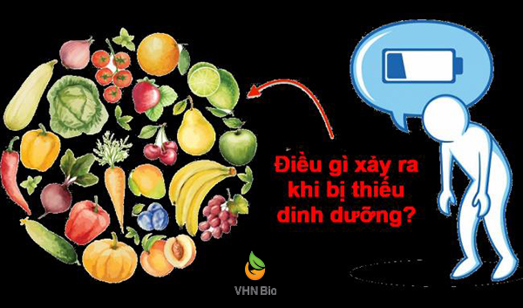
NHIỆM VỤ CẦN TÌM HIỂU CHO NỘI DUNG III
BÀI 1: KHÁI QUÁT VỀ TRAO ĐỔI CHẤT VÀ CHUYẾN HOÁ NĂNG LUỢNG
III. VAI TRÒ CỦA TĐC VÀ CHUYẾN HÓA NĂNG LƯỢNG ĐỐI VỚI SINH VẬT.
Học sinh làm việc nhóm cặp đôi nghiên cứu thông tin trong SGK và trả lời câu hỏi sau:
1. Cho biết vai trò của trao đổi chất vào chuyển hóa năng lượng đối với sinh vật. Nêu ví dụ minh họa.
2. Cho biết ý nghĩa của việc trồng và bảo vệ cây xanh.

Slide 27
HƯỚNG DẪN TÌM HIỂU CHO NỘI DUNG III
BÀI 1: KHÁI QUÁT VỀ TRAO ĐỔI CHẤT VÀ CHUYẾN HOÁ NĂNG LUỢNG
III. VAI TRÒ CỦA TĐC VÀ CHUYẾN HÓA NĂNG LƯỢNG ĐỐI VỚI SINH VẬT.
1. Trao đổi chất cung cấp nguyên liệu và năng lượng cho cơ thể?
Ví dụ minh họa?
2.
Cây xanh sẽ cung cấp cho sinh vật, con người những gì?
Cây xanh sẽ điều hòa quá trình gì?
Cây xanh có khả năng bảo vệ những gì xung quanh?

Slide 28
KẾT LUẬN/TRẢ LỜI CÁC NHIỆM VỤ CHO NỘI DUNG 1
BÀI 1: KHÁI QUÁT VỀ TRAO ĐỔI CHẤT VÀ CHUYẾN HOÁ NĂNG LUỢNG
III. VAI TRÒ CỦA TĐC VÀ CHUYẾN HÓA NĂNG LƯỢNG ĐỐI VỚI SINH VẬT.
1. Trao đổi chất cung cấp nguyên liệu và năng lượng cho cơ thể sinh vật:
Tất cả các cơ thể sống đều là hệ thống mở, luôn diễn ra đồng thời quá trình trao đổi chất và năng lượng với môi trường.
Cơ thể hấp thụ các chất dinh dưỡng và năng lượng từ môi trường ngoài; biến đổi các sản phẩm hấp thụ thành các chất tham gia kiến tạo cơ thể, đồng thời chuyển hoá chúng thành nguồn năng lượng thực hiện các hoạt động sống của cơ thể; thải các chất không cần thiết cho cơ thể ra môi trường ngoài.
Ví dụ: Cơ thể người lấy từ môi trường O₂, nước và thức ăn; chuyển hoá chúng thành sinh khối kiến tạo cơ tể và năng lượng tích luỹ dưới dạng adenosine 5'-triphosphate (ATP), cung cấp cho các hoạt động sông của cơ thể; trả lại môi trường khí CO₂ và các chất thải khác. Năng lượng ATP được cơ thể sử dụng để thực hiện các hoạt động sống cơ bản như cảm ứng, vận động, sinh sản,... và trả lại môi trường một phân năng lượng dưới dạng nhiệt.

Slide 29
KẾT LUẬN/TRẢ LỜI CÁC NHIỆM VỤ CHO NỘI DUNG 1
BÀI 1: KHÁI QUÁT VỀ TRAO ĐỔI CHẤT VÀ CHUYẾN HOÁ NĂNG LUỢNG
III. VAI TRÒ CỦA TĐC VÀ CHUYẾN HÓA NĂNG LƯỢNG ĐỐI VỚI SINH VẬT.
2.
- Cung cấp oxygen cho sự sống của các sinh vật.
- Hấp thu khí carbon dioxide trong không khí giúp giảm bớt hiện tượng hiệu ứng nhà kính làm nhiệt độ - Trái Đất nóng lên.
- Tổng hợp chất hữu cơ, cung cấp thức ăn cho sinh vật khác.
- Cung cấp nơi ở cho nhiều loài sinh vật.
- Giúp bảo vệ đất, nước ngầm; hạn chế các thiên tai như lũ lụt, sạt lở đất, hạn hán,…: Mất rừng đầu nguồn gây ra ngập lụt, lũ quét, sạt lở đất,…
- Cung cấp đủ nguyên, nhiên liệu, thuốc chữa bệnh,… cho con người.

Slide 30
KIẾN THỨC GHI NHỚ CHO NỘI DUNG III
BÀI 1: KHÁI QUÁT VỀ TRAO ĐỔI CHẤT VÀ CHUYẾN HOÁ NĂNG LUỢNG
III. VAI TRÒ CỦA TRAO ĐỔI CHẤT VÀ CHUYỀN HOẨ NĂNG LƯỢNG ĐỐI VỚI SINH VẬT
Trao đổi chất cung cấp nguyên liệu và năng lượng cho cơ thể sinh vật:
+ Cơ thể hấp thụ các chất dinh dưỡng và năng lượng từ môi trường ngoài
+ Biến đổi các sản phẩm hấp thụ thành các chất tham gia kiến tạo cơ thể, đồng thời chuyển hoá chúng thành nguồn năng lượng thực hiện các hoạt động sống của cơ thể
+ Thải các chất không cần thiết cho cơ thể ra môi trường ngoài.
Ví dụ: (trên SP)

Slide 31
LUYỆN TẬP

Slide 32
Câu hỏi 1:
1. Đây là sinh vật quang tự dưỡng điển hình. (7 kí tự)
THỰC VẬT
2. Đây là quá trình phân giải các chất và giải phóng năng lượng. (5 kí tự)
Dị hóa
3. Đây là phương thức SV sử dụng chất vô cơ để tổng hợp các chất hữu cơ cần thiết.(7 kí tự)
Tự dưỡng
4. Đây là giai đoạn đầu của quá trình chuyển hóa năng lượng. (7 kí tự)
Tổng hợp
5. Đây là quá trình tổng hợp các chất và tích lũy năng lượng. (7 kí tự)
Đông hóa
6. Đây là giai đoạn bẻ gãy liên kết hóa học trong các chất hữu cơ để giải phóng năng lượng. (8 kí tự)
Phân giải
7. Đây là phương thức SV lấy chất hữu cơ để xây dựng cơ thể và cung năng lượng cho các hoạt động sống. (7 kí tự)
Dị dưỡng

Slide 33
VẬN DỤNG

Slide 34
HS xem đoạn phim về các hội chứng rối loạn chuyển hóa.
https://www.youtube.com/watch?v=GH_61e6p0-s
HS xem phim và thảo luận các biện pháp nâng cao sức khỏe.

Slide 35
Trở lại

Slide 36
Trở lại

Slide 37
